Slide 1


OBJETOS DE
2019
APRENDIZAJE
LÍNEA 2
MATERIALES DE FORMACIÓN PARA ESTUDIANTES
DE GRADO DE LA COMPETENCIA DIGITAL
3. Creación de contenido digital: 3.3. Derechos de autor y licencias:
2. Plagio y cómo evitarlo

Slide 2

Colección Objetos de Aprendizaje, 2019
MATERIALES DE FORMACIÓN PARA ESTUDIANTES DE GRADO
DE LA COMPETENCIA DIGITAL
3. Creación de contenido digital: 3.3. Derechos de autor y licencias:
2. Plagio y cómo evitarlo
REBIUN Línea 2 (3er. P.E.) Grupo de Competencia Digital
Documento bajo licencia Creative Commons

Slide 3

Creación de contenido digital.
Derechos de autor y licencias
PLAGIO y CÓMO EVITARLO

Slide 4

OBJETIVOS
Al finalizar este apartado...
Podrás identificar cuándo se comete plagio
Serás consciente de las implicaciones del plagio
Conocerás cuáles son los principales tipos de plagio y las estrategias para evitarlo

Slide 5
SUMARIO
Qué es el plagio y cuándo plagiamos
Implicaciones del plagio
Tipos de plagio
Estrategias para evitarlo
Consejos generales

Slide 6

QUÉ ES EL PLAGIO Y CUÁNDO PLAGIAMOS
El plagio consiste en "copiar en lo sustancial obras ajenas, dándolas como propias", según el Diccionario de la Real Academia de la Lengua.
Siempre que empleemos material ajeno, ya sean libros, artículos, imágenes, música, etc., tendremos que citar la fuente original y al autor/es. Si no lo hacemos, estaremos apropiandonos del fruto del trabajo ajeno y el resultado será considerado un plagio, lo cual puede tener incluso consecuencias legales (art. 270 Código Penal).

Slide 7



QUÉ ES EL PLAGIO Y CUÁNDO PLAGIAMOS
A veces no estamos seguros de cuándo cometemos plagio y cuándo no. Tener clara la diferencia nos ayudará a evitarlo:
- Cuando expresamos o presentamos trabajos o ideas originales de nuestra autoría, aunque estén apoyados en el conocimiento generado por otros.
- Cuando presentamos una compilación de resultados o información de una investigación original.
- Cuando utilizamos información de “conocimiento común"
- Cuando utilizamos obras de dominio público, citándolas.
- Utilizar el trabajo de otros – un texto, una imagen, una idea – sin citarlos.
- Presentar trabajos o resultados propios de trabajos anteriores como si fueran actuales sin advertirlo.
- Los típicos “refritos” de autores ajenos sin reconocimiento de la autoría de los mismos.
- Usar contenidos de Internet (textos, imágenes, vídeos, música), sin citar al autor o la fuente de la que los extraemos.
- Parafrasear un texto sin citar su autor.
- No reconocer el trabajo de colaboradores o coautores.

Slide 8

IMPLICACIONES DEL PLAGIO
Implicaciones éticas:
Atenta contra los derechos morales (y según el caso, patrimoniales) del autor
Atenta contra el interés público, ya que fomenta la falta de credibilidad en las instituciones y en los profesionales
En el ámbito académico, atenta contra el interés del propio individuo que plagia, ya que provoca una formación deficiente y pone en entredicho su integridad
Implicaciones legales:
“Será castigado con la pena de prisión de seis meses a cuatro años y multa de doce a veinticuatro meses el que, con ánimo de obtener un beneficio económico directo o indirecto y en perjuicio de tercero, reproduzca, plagie, distribuya, comunique públicamente o de cualquier otro modo explote económicamente, en todo o en parte, una obra o prestación literaria, artística o científica, o su transformación, interpretación o ejecución artística fijada en cualquier tipo de soporte o comunicada a través de cualquier medio, sin la autorización de los titulares de los correspondientes derechos de propiedad intelectual o de sus cesionarios.” Apartado 1 del art. 270 del Código Penal
El plagio de tesis doctorales o TFG puede ser castigado con penas de cárcel (Ver Sentencia 83/2018 de 23 Feb. 2018 de la Audiencia Provincial de Granada)

Slide 9
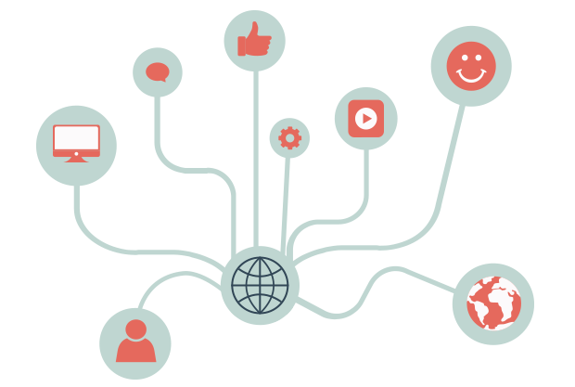
TIPOS DE PLAGIO
Plagio intencionado:
Es un engaño consciente, cuando se presenta como propio lo que no lo es:
Copiar y pegar de Internet.
Copiar las palabras, imágenes o creaciones de otros, sin citarlas, para hacerlas pasar como propias.
Citar erróneamente una obra de forma consciente
Comprar, robar o tomar prestado un trabajo redactado por otra persona para hacerlo pasar como propio.
Presentar el trabajo de otra persona como propio.
Pagar a otra persona para que escriba el trabajo y hacerlo pasar como propio.

Slide 10
ESTRATEGIAS PARA EVITAR EL PLAGIO
Plagio no intencionado:
Se produce por desconocimiento de lo que constituye el plagio.
Es el que más común al comienzo de la universidad.
Al desconocimiento se le une una mala organización.
Falta de interés al preparar los trabajos.
No se incluyen las citas o no se hacen correctamente.
Se parafrasea sin realmente alejarse del texto original y sin citar
Se desarrollan pensamientos o teorías basadas en ideas ajenas, sin citar.

Slide 11

ESTRATEGIAS PARA EVITAR EL PLAGIO
Emplea la paráfrasis:
Es decir, expresa las ideas de un texto con distintas palabras
Usa sinónimos
Cambia la estructura
Resume:
Extrae solo los puntos principales
Sé fiel al sentido del original
Diferencia claramente tus conclusiones de las del original
Usa las comillas:
Entrecomilla siempre las palabras textuales de un autor
Procura que las citas sean cortas
Analiza o comenta la cita
Complementa la cita con su referencia bibliográfica
Utiliza un estilo de citación
¡RECUERDA!: Cita siempre todas las fuentes que uses.

Slide 12



PROGRAMAS ANTIPLAGIO
Existen muchos programas para detectar el plagio, aunque a veces con solo buscar en Google una parte del texto sospechoso obtenemos la fuente original
Turnitin es uno de los programas antiplagio más conocidos. También existen opciones gratuitas como Copyscape, Wcopyfind, Crossref, TineEye (imágenes), Grammarly, Moss, Viper, etc.
Y si descubrimos que nos han plagiado: | Si no se reclama se considerará como autor al que ha firmado ilícitamente. Se puede reclamar ejerciendo las acciones oportunas para que se reconozca tu paternidad (Art. 6.1 y 138 de la Ley de PI.) Se considera Delito de Plagio (Art. 270.1 del Código Penal) si hay ánimo de lucro y perjuicio de un tercero. Puede ser denunciado por cualquier persona, no sólo por los afectados. En el plazo de 7 días desde la publicación, el autor plagiado pueda remitir una carta de rectificación y plantear una acción judicial de tramitación rápida si no se produjera la rectificación (Ley Orgánica 2/1984 de 26 de marzo).

Slide 13
CONSEJOS GENERALES
Anota los datos del documento/web en la que te has basado y así facilitas su localización
Sé ordenado y cuidadoso a la hora de guardar tus notas
Usa citas para apoyar tus ideas, pero no pueden ser la única base para tu trabajo
Utiliza gestores bibliográficos que te facilitarán esta tarea

